Slide 1
HITO 5 · ENTREGA FINAL Y DEFENSA
POWER STRIKE
Sistema de gestión de gimnasio · Trabajo de Campo · Ingeniería de Software II
Grupo 2: Mateo Brizuela · Ernesto Ponce · Martín Mousist · Fabricio Posada
Defensa: martes 16/06/2026 · 19:00 · github.com/MartinMousist/power-strike

Slide 2
AGENDA
Cómo organizamos la defensa
Mateo
Martín
Fabricio
Ernesto
Plan SQA, umbrales de calidad y trazabilidad (RTM). Testing automatizado: caja negra y caja blanca. Diseño de casos de prueba. Métricas finales: cobertura, complejidad y mantenibilidad.
Arquitectura en capas y stack. Ejemplos de pruebas e integración continua (CI). TDD: ciclo Red-Green-Refactor. Gestión de defectos y cierre del Hito 5 con los defectos corregidos.
Implementación de pruebas de caja blanca y caja negra
Análisis de riesgos (FMEA) y usabilidad: heurísticas de Nielsen + wireframes en Figma.
El producto: qué resuelve Power Strike y sus módulos. Máquina de estados de la asistencia.
Presenta: Ernesto
02 / 20

Slide 3
EL PRODUCTO
Qué resuelve Power Strike
Administrar usuarios, actividades y asistencias de un gimnasio, con autenticación por roles y una API REST consumida por una SPA.
Usuarios
Actividades
Asistencias
Seguridad
Alta con nombre, email y DNI validados. Roles ADMIN / TRAINER / CLIENT.
Crear, editar y consultar: nombre, día, horario y costo mensual.
Registro e historial de asistencia por usuario.
Login con JWT y autorización por rol en los endpoints.
Presenta: Ernesto
03 / 20

Slide 4
ARQUITECTURA
Capas y stack tecnológico
Vue 3 SPA
API REST
Servicios
Datos
Pinia · Router · Vite
→
Spring Boot 3.2 · JWT
→
Lógica de negocio
→
Spring Data · PostgreSQL
Arquitectura en capas (controller → service → repository): cada capa se testea de forma aislada.
Presenta: Martín
04 / 20

Slide 5
PROCESO DE CALIDAD
Plan SQA
Calidad guiada por el modelo ISO/IEC 25010.
Qué controlamos
Cómo medimos
Umbrales
Trazabilidad requerimiento→código→test, cobertura, complejidad y mantenibilidad, y gestión de defectos como Issues.
En cada push: tests + cobertura + linters (CI). Por hito: revisión de métricas y actualización del plan.
Cobertura ≥ 60% en módulos nuevos · CC ≤ 10 · 100% tests en verde · 0 críticos abiertos al mergear.
Presenta: Mateo
05 / 20

Slide 6
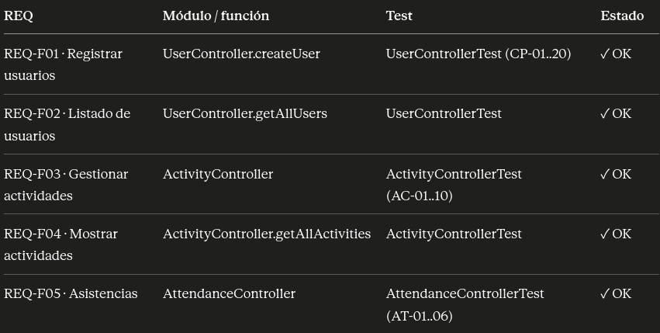
TRAZABILIDAD
RTM · Requerimientos funcionales
Presenta: Mateo
06 / 20

Slide 7
TRAZABILIDAD
RTM · No funcionales y seguridad
REQ-NF01 · JWT
REQ-NF02 · Roles
REQ-NF03 · Errores
Autenticación con token. AuthController + JwtUtil + filtro. Test de login.
Autorización por rol con @PreAuthorize. CLIENT→403, ADMIN→200. Verificado por test de seguridad. DEF-EXP-04 corregido (Hito 5).
GlobalExceptionHandler: 400 / 409 / 404 / 403 coherentes. Cubierto por tests EX.
El control de roles (DEF-EXP-04) era el hueco crítico del Hito 4: se cerró en el Hito 5.
Presenta: Mateo
07 / 20

Slide 8
ASEGURAMIENTO DE CALIDAD
Testing automatizado
56 · caja negra
22 · caja blanca
Controllers vía MockMvc
Services con Mockito
Validaciones y errores probados por HTTP, sin levantar la base. Verifican la especificación.
Lógica de negocio con dobles de prueba. Cubren ramas y casos límite.
Técnicas: partición de equivalencia · valores límite · tabla de decisión · máquina de estados.
Presenta: Mateo
08 / 20

Slide 9
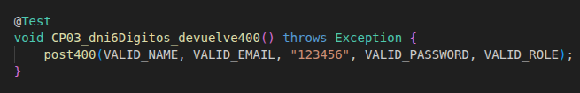
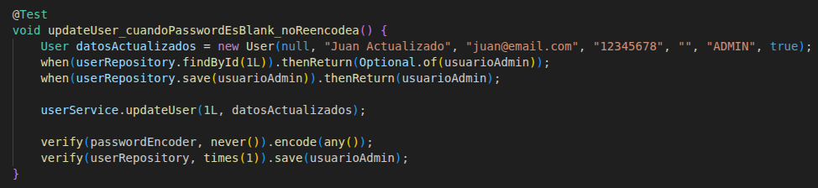
ASEGURAMIENTO DE CALIDAD
Ejemplos de pruebas
Prueba de caja negra (CP03)
caja blanca
Presenta: Martin
08 / 20

Slide 10
METODOLOGÍA
TDD · ciclo Red-Green-Refactor
1 · RED
2 · GREEN
3 · REFACTOR
Escribimos primero el test del caso de uso. Falla, porque la funcionalidad o la validación todavía no existe.
Implementamos lo mínimo para que el test pase. La barra se pone verde.
Limpiamos el código con la red de seguridad de los tests ya en verde.
El ciclo queda visible en el historial de commits: primero el test que falla, después el fix.
Presenta: Martin
09 / 20

Slide 11
DISEÑO DE PRUEBAS
Máquina de estados · Asistencia
SIN REGISTRO
REGISTRADA
DUPLICADA → 409
→
→
Modelamos la asistencia como estados y derivamos casos: primer registro OK, segundo registro del día → 409.
Presenta: Ernesto
10 / 20

Slide 12
AUTOMATIZACIÓN
Integración continua
En cada push
Feedback inmediato
Análisis estático
GitHub Actions compila, corre los 78 tests y genera el reporte de cobertura JaCoCo.
Si un test falla, el pipeline avisa antes de mergear. La rama main siempre queda verde.
Checkstyle y PMD sobre el código Java; ESLint en el frontend.
La calidad deja de depender de la disciplina individual: la verifica la máquina en cada cambio.
Presenta: Martín
11 / 20

Slide 13
MÉTRICAS FINALES
Tamaño y complejidad
1.585
CC ≤ 10
MI ≈ 85
líneas de producción
complejidad ciclomática
mantenibilidad (MI)
Backend 704 + Frontend 881. Tests: 839 (razón 0,53).
0 violaciones en PMD. Método más complejo: CC = 3.
Escala SEI: ≥ 85 es alta mantenibilidad.
Presenta: Mateo
12 / 20

Slide 14
MÉTRICAS FINALES
Cobertura y resultado
100%
53%
78
cobertura en controller, service y model
cobertura global
tests · todos en verde
Supera el umbral de 60% del Plan SQA.
El resto es security/ y arranque, fuera del testing funcional.
0 fallos, 0 errores en la suite completa.
Evolución: 21 tests (H3) → 72 (H4) → 78 (H5). Cobertura de módulos principales: parcial → 100%.
Presenta: Mateo
13 / 20

Slide 15
GESTIÓN DE DEFECTOS
12 detectados · 9 cerrados
6
6
9
3
documentados
exploratorios
corregidos / cerrados
abiertos
TDD y análisis
sesiones manuales
incl. el crítico de roles
próximos avances
Severidad (QA) y Prioridad (PO) separadas · todos cargados como Issues en GitHub.
Presenta: Martin
14 / 20

Slide 16
CIERRE DEL HITO 5
Defectos corregidos con TDD
DEF-EXP-04
Sin control de roles (CLIENT accedía a todo)
→ 403 con @PreAuthorize
DEF-EXP-02
Asistencias duplicadas el mismo día
→ 409 Conflict
DEF-EXP-03
No se podía editar usuario sin cambiar pass
→ 200 (grupo OnCreate)
DEF-EXP-01
userId inexistente devolvía 500
→ 404 NotFound
DEF-EXP-06
Día de actividad sin validar
→ 400 con @Pattern
Presenta: Martin
15 / 20

Slide 17
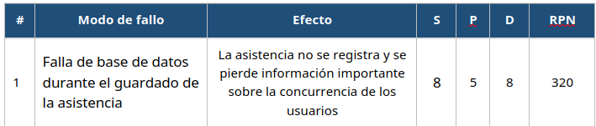
ANÁLISIS DE RIESGOS
FMEA
Modos de falla
NPR
Mitigaciones
Identificamos qué puede fallar en el registro de usuarios y su efecto en el sistema.
Priorizamos por Número de Prioridad de Riesgo = gravedad × ocurrencia × detección.
Los riesgos altos se tradujeron en validaciones y tests concretos del backend.
Modo de fallo mas critico como ejemplo:
Presenta: Fabricio
16 / 20

Slide 18
ANÁLISIS DE RIESGOS
FMEA
Mitigación Propuesta
Modo de fallo: Falla de base de datos durante el guardado (RPN 320).
Estrategia: Detección + Recuperación.
Implementación concreta: Registrar errores mediante logs y devolver un mensaje controlado al usuario. Implementar reintentos automáticos de conexión y monitoreo de disponibilidad de la base de datos para detectar fallas tempranamente.
Presenta: Fabricio
16 / 20

Slide 19
USABILIDAD
Análisis heurístico · 10 de Nielsen
Evaluamos las 5 pantallas con las 10 heurísticas de Nielsen. Hallazgos por severidad:
2
5
3
mayores
menores
cosméticos
confirmar al borrar · mensaje al borrar con asistencias · buscar usuario
loading · validación front · filtros/paginación · ayuda contextual
mensajes técnicos · consistencia de botones · dashboard vacío
Top 3 mejoras: confirmación al eliminar · mensaje correcto al borrar (FK) · selector de usuario en asistencias.
Presenta: Fabricio
17 / 20

Slide 20
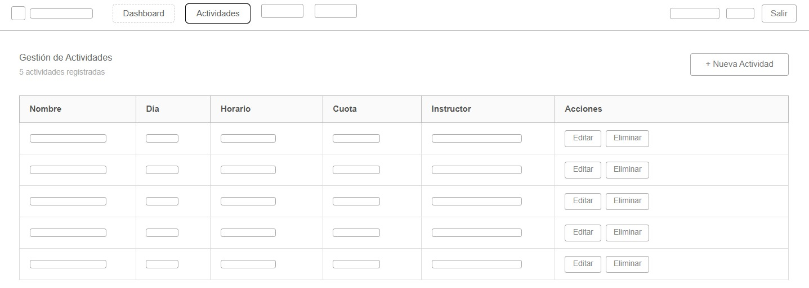
USABILIDAD
Prototipos figma
Pantalla: dashboard
Presenta: Fabricio
17 / 20

Slide 21
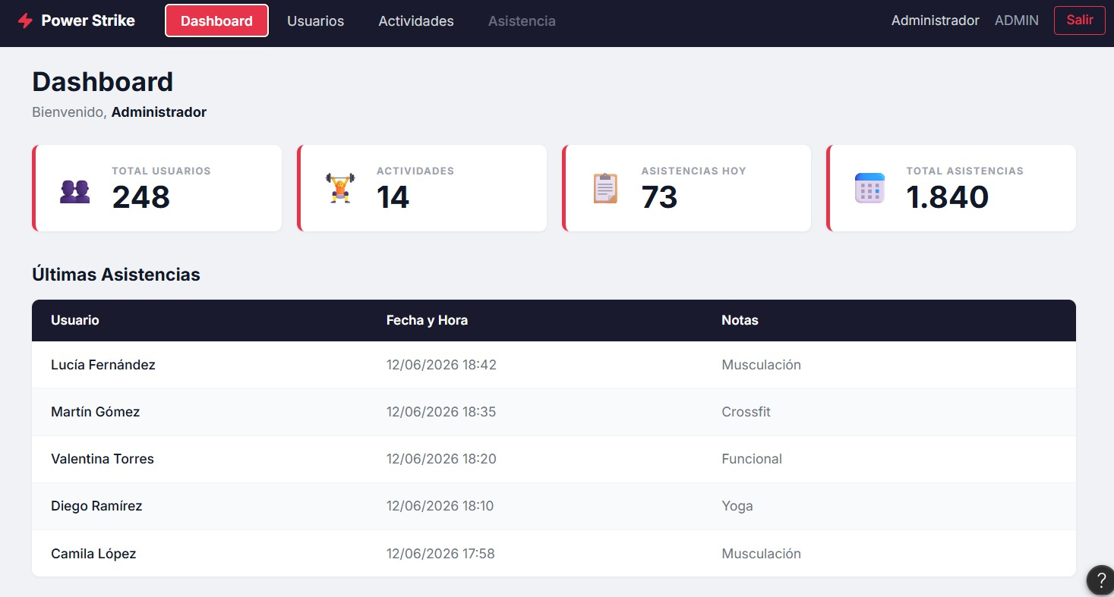
USABILIDAD
Prototipos figma
Pantalla: dashboard (alta fidelidad)
Presenta: Fabricio
17 / 20

Slide 22
USABILIDAD
Prototipos figma
Pantalla: gestión de actividades
Presenta: Fabricio
17 / 20

Slide 23
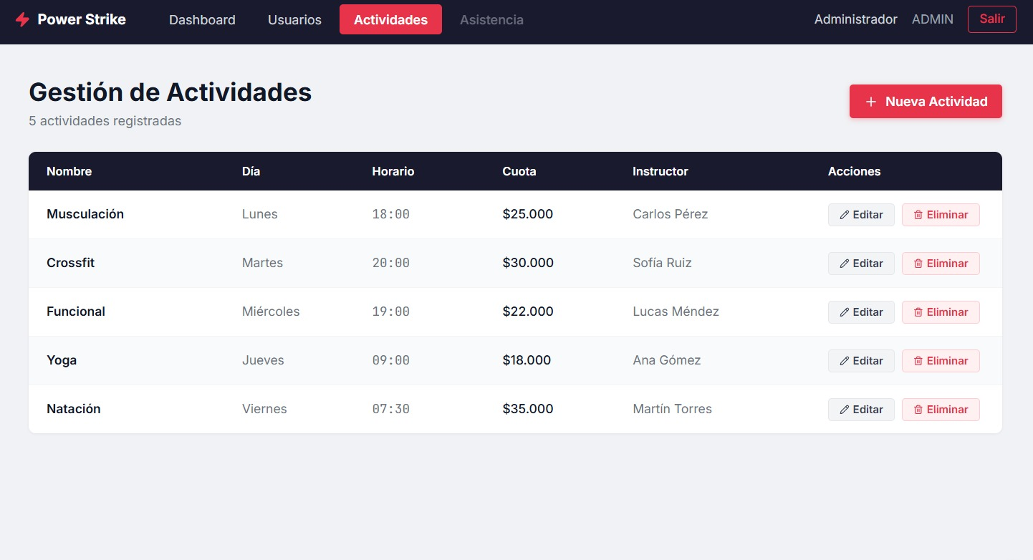
USABILIDAD
Prototipos figma
Pantalla: gestión de actividades (alta fidelidad)
Presenta: Fabricio
17 / 20

Slide 24
PRODUCTO EN VIVO
Demo y wireframes
▶ DEMO EN VIVO
Login → Usuarios → Actividades → Asistencias → intento como CLIENT (403)
Wireframes y mockups de las pantallas clave: proyecto de Figma del equipo (link).
Presenta: Equipo
18 / 20

Slide 25
REFLEXIÓN
Qué aprendimos · qué haríamos distinto
Aprendimos
Haríamos distinto
Testing como parte del desarrollo (TDD) · técnicas formales de diseño de casos · métricas que importan (cobertura útil, CC, MI) · integración continua · trazabilidad.
Testear desde el día 1 · implementar RBAC más temprano · validar también en el frontend · cubrir seguridad y frontend con tests · cerrar antes los defectos abiertos.
Presenta: Equipo
19 / 20

Slide 26
CONCLUSIÓN
Un producto funcional
y un método de calidad replicable
78 tests verdes · 100% en módulos principales · CI activo · trazabilidad completa · defecto crítico cerrado
¡Gracias!

